Slide 1
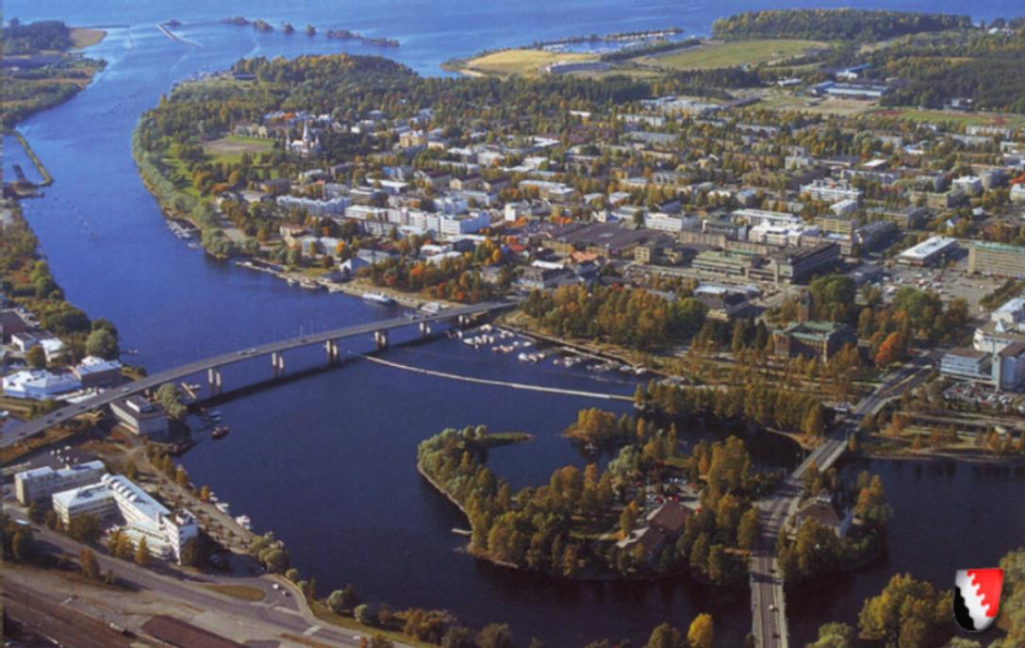
Every pupil is important – special education in Finland and in Europe
Joensuu (5. – 9. svibnja, 2018.)
Organizator tečaja: eduKarjala
Karla Kovač, mag.rehab.educ.

Slide 3
Ciljevi seminara
Steći saznanja o funkcioniranju finskog obrazovnog sustava
Upoznati načine rada u području inkluzivnog obrazovanja
Upoznati različite sustave podrške i pedagoške postupke
Steći uvid u istraživanja o osobama s teškoćama u razvoju „University of Eastern Finland”
Razmijeniti iskustva sa sudionicima iz različitih europskih zemalja

Slide 4
Predavanja i radionice:
Finski obrazovni sustav
Posebna podrška u finskim školama i izrada plana za svakog učenika
Disleksija i teškoće učenja
Dan u finskoj školi
Psihološka podrška u školama za učenika u gradu Joensuu

Slide 5
Obrazovni sustav u Finskoj

Slide 6
Glavne karakteristike finskog obrazovnog sustava:
Razredna nastava traje 6 godina, a predmetna 3 godine
„Open education”
Ujednačenost škola - svakom djetetu omogućeno je gotovo isto obrazovanje u osnovnoj školi
U manjoj mjeri je važno što se uči nego je bitno kako se uči
Besplatno osnovno obrazovanje (udžbenici, prijevoz, obroci, materijali...)
Kvaliteta sustava i razvijenost podrške i pomoći za svako dijete u društvu
Skoro svi učenici s teškoćama uključeni u redovnu osnovnu školu
IOOP-i za svakog učenika

Slide 7
U školske projekte uključena cijela zajednica
Više rada u grupama, nastava u dvorištu škole..
Sobe za opuštanje i odmor
Više vremena za igru, gotovo nimalo domaće zadaće
Učenik ponavlja dio razreda
Tijekom osnovne i srednje škole pišu jedan standardizirani test
Svakoj osobi, mlađoj od 29 godina, omogućeno je školovanje ili privremeni posao, ako je osoba nezaposlena

Slide 8
Ocijene od 4 do 10
Od 1. do 4. razreda – opisno ocjenjivanje
Ocijene 9 i 10 – isticanje u zalaganju, načinu rada i rezultatima
Ocijena 8 – osnovna ocijena prema kojoj se određuju kriteriji i standardi
Ocijene 6 i 7 – podsjetnik na to da bi učenik trebao učiniti dodatne napore kako bi postigao potreban standard
Ocijena 5 – krajnje upozorenje učeniku da treba nešto promijeniti
Ocijena 4 – nezadovoljavajući rezultati

Slide 9
Vrste podrške koje se pružaju svim učenicima:
Opća podrška | Pojačana podrška | Posebna podrška
Privremena, za sve učenike Za učenike s lakšim teškoćama u razvoju kojima nije potrebna stalna podrška Provodi ju učitelj/nastavnik u suradnji sa stručnom službom škole Dodatni satovi predmeta u kojem učenik treba podršku | Česta, za učenike s većim teškoćama u razvoju koji nastavu djelomično slušaju u posebnim odjelima redovnih osnovnih škola Provodi ju special education teacher u suradnji s nastavnikom i stručnom službom Piše osobni plan učenja | Stalna, za učenike koji nastavu pohađaju u posebnim školama za učenike s teškoćama Provodi ju special class teacher Piše individualizirani plan učenja
2 nastavnika u razredu
Uvijek se uvažava što učenik želi iako se roditelj ponekad ne slaže

Slide 10
Posjet osnovnoj školi Mutala

Slide 11
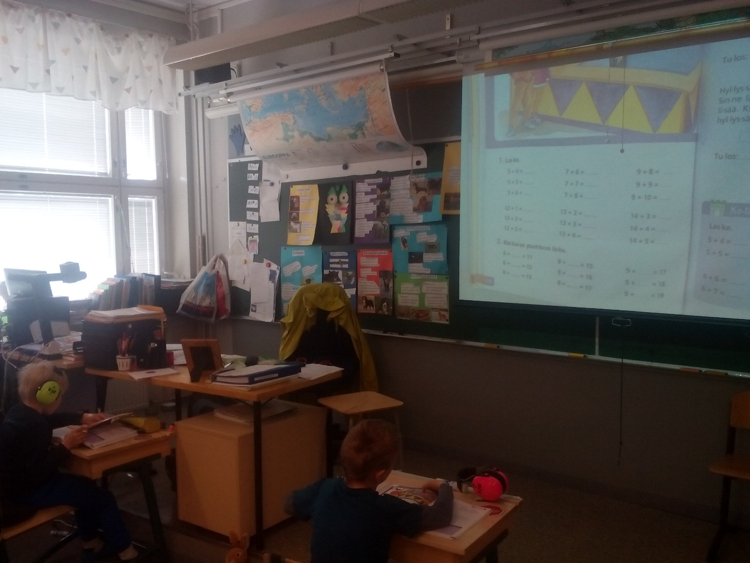
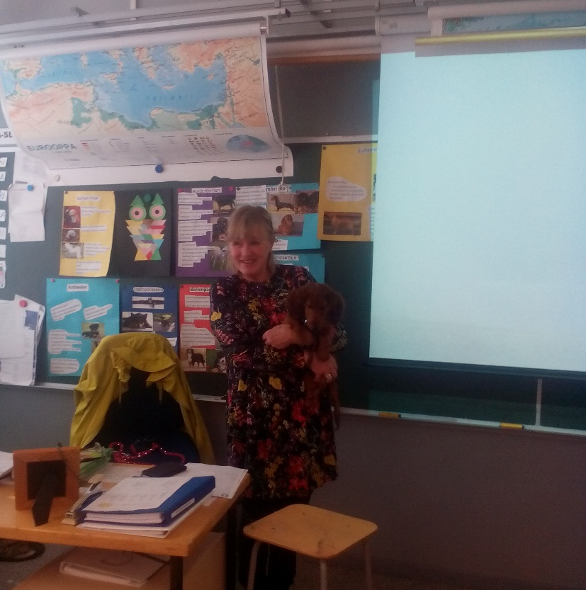

Slide 12
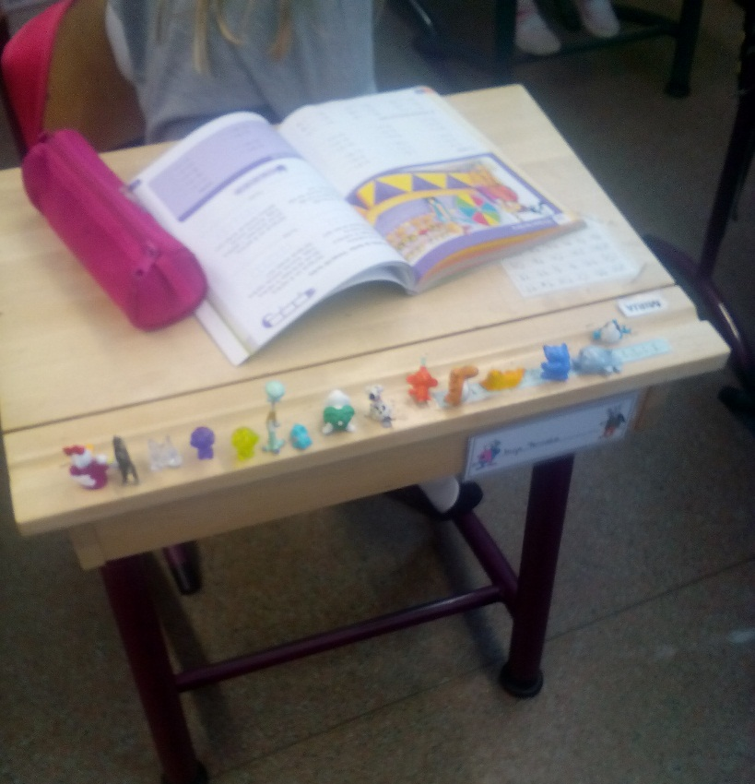
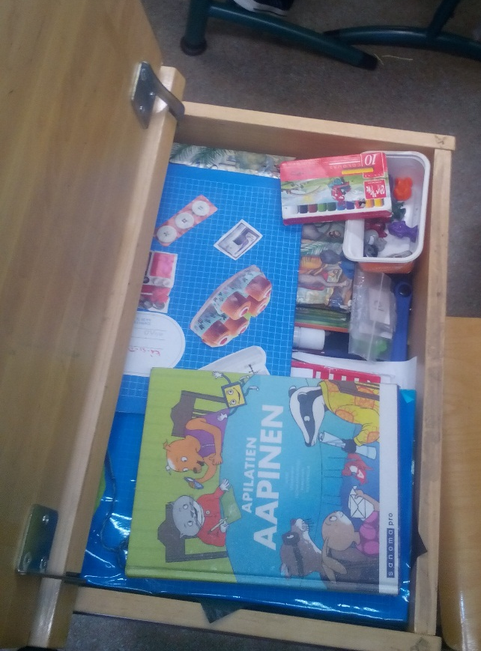

Slide 13
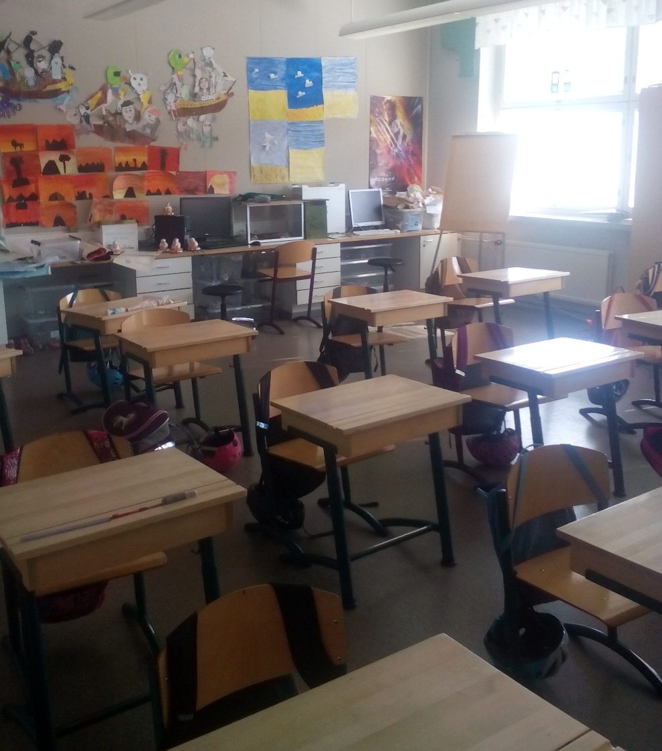
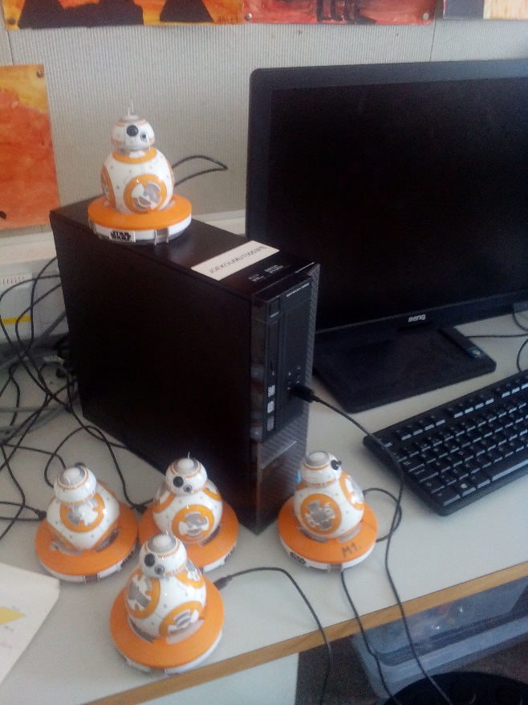
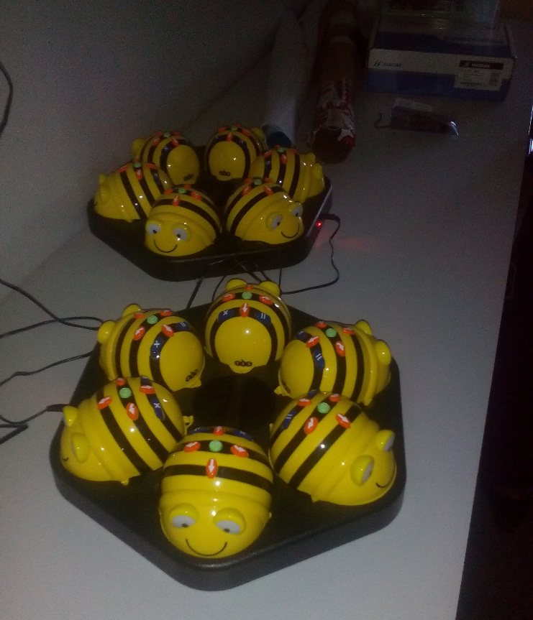
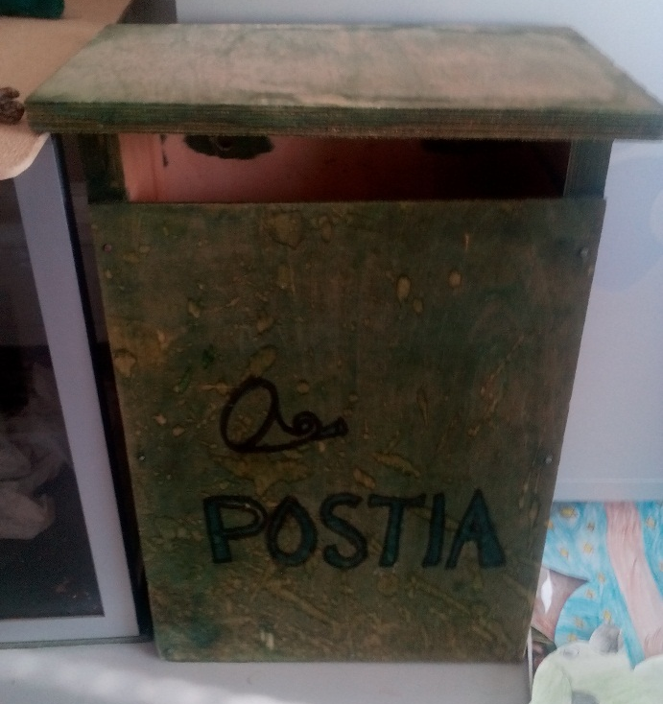

Slide 14
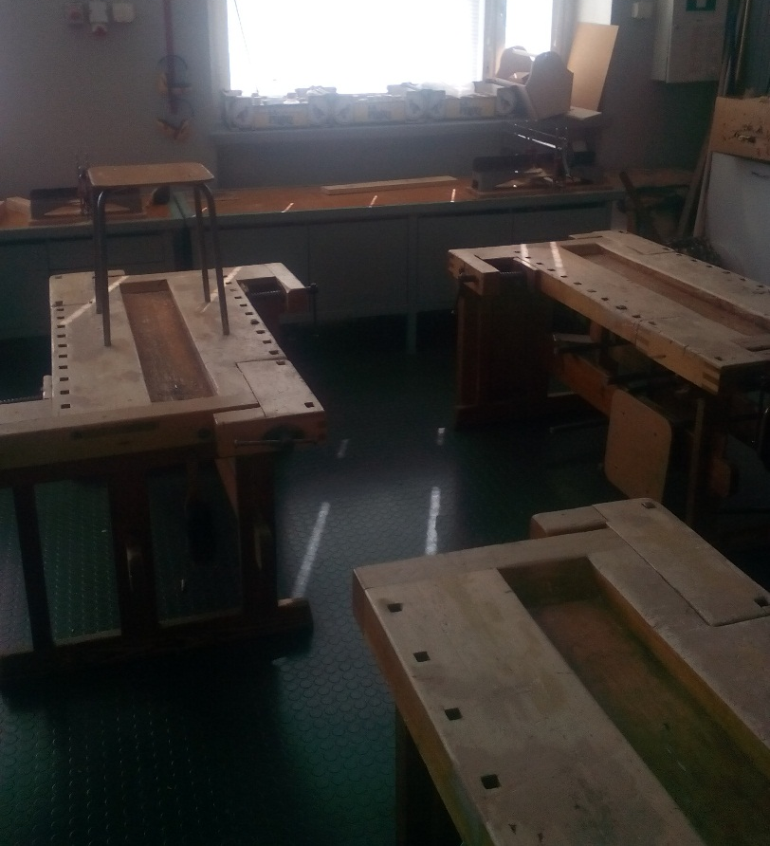
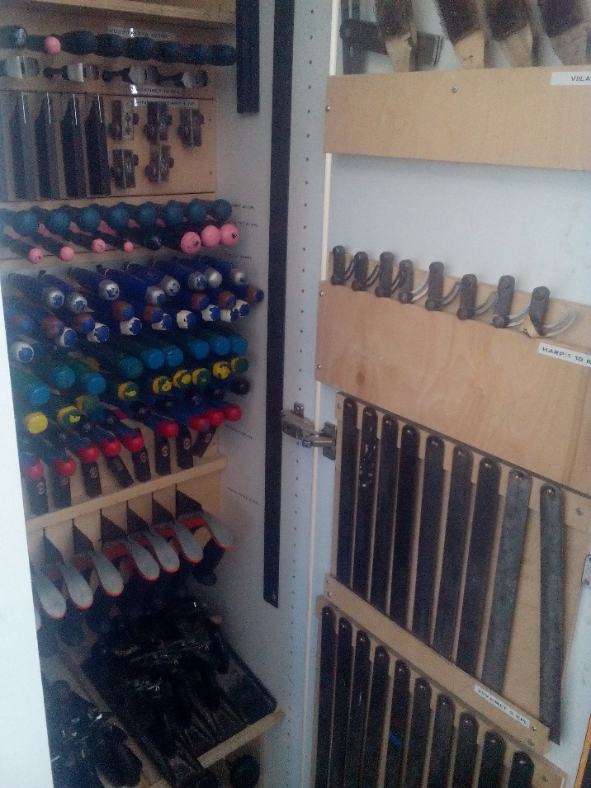
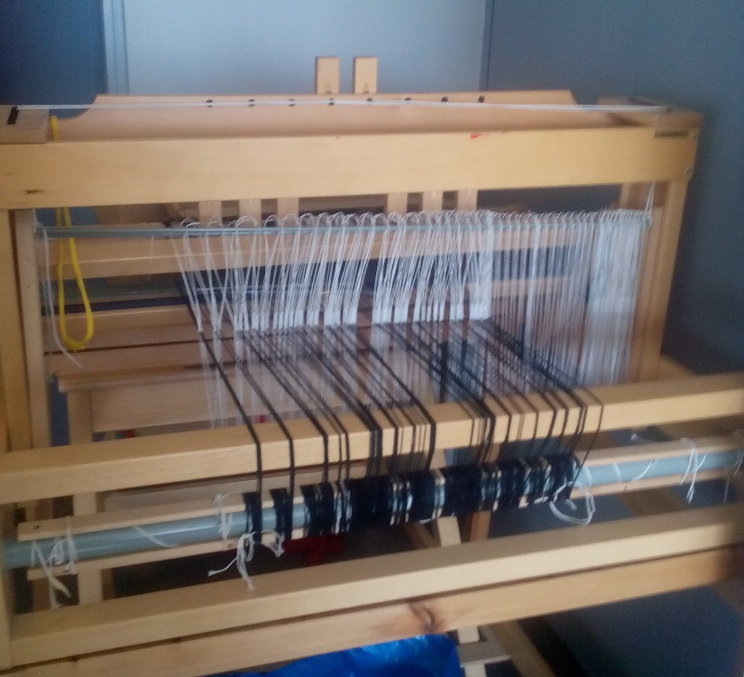

Slide 15
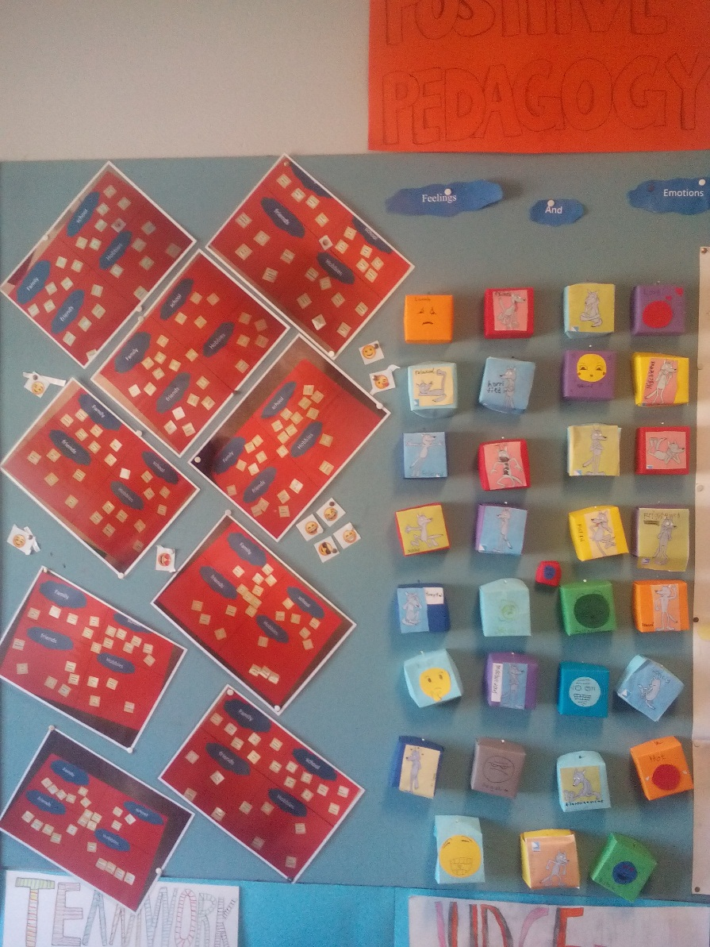
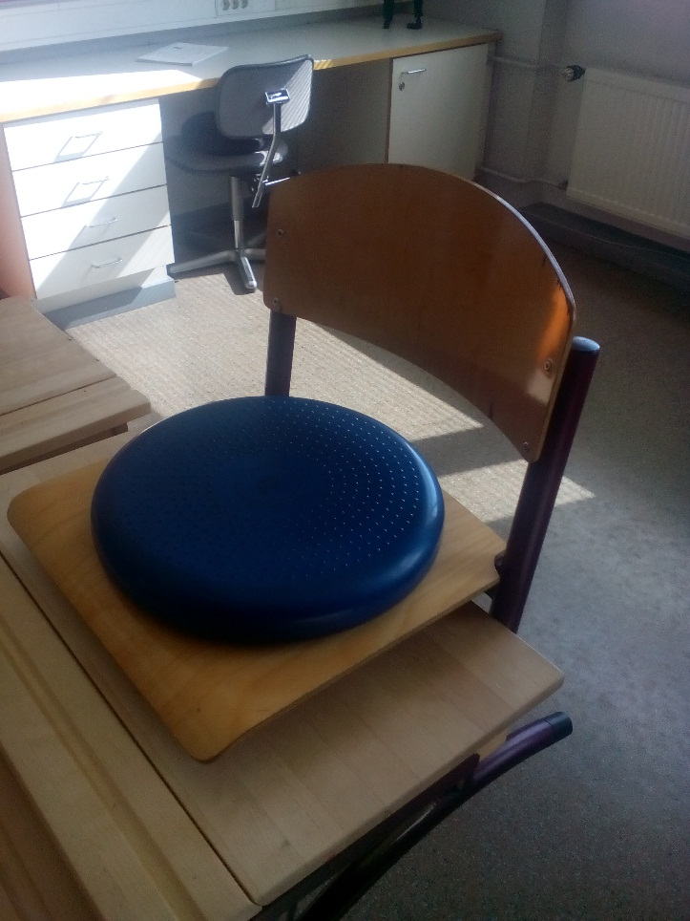
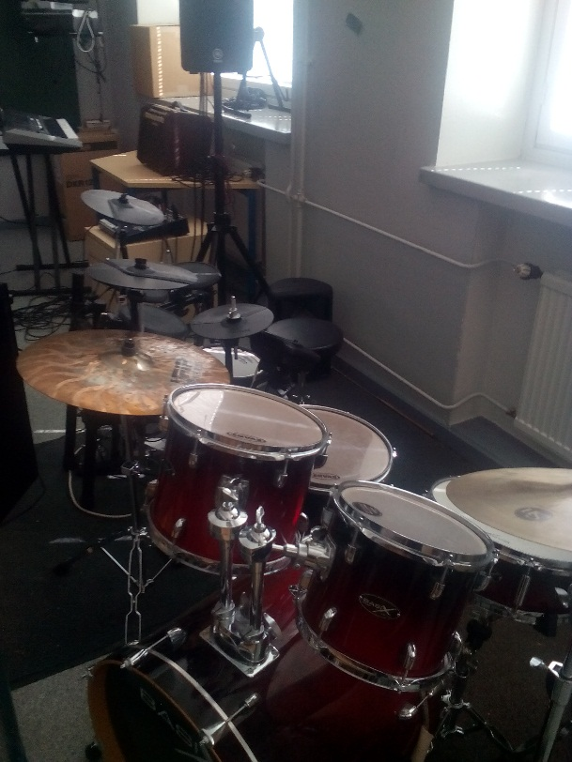

Slide 16
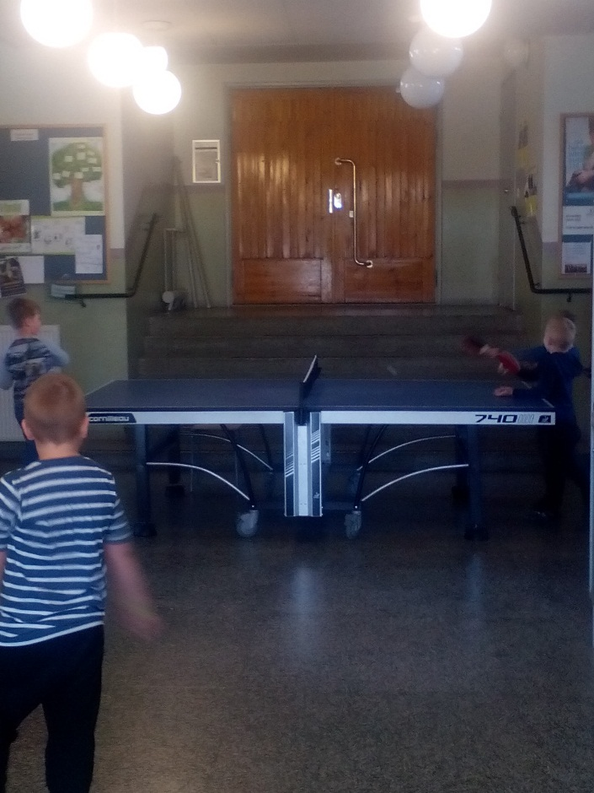
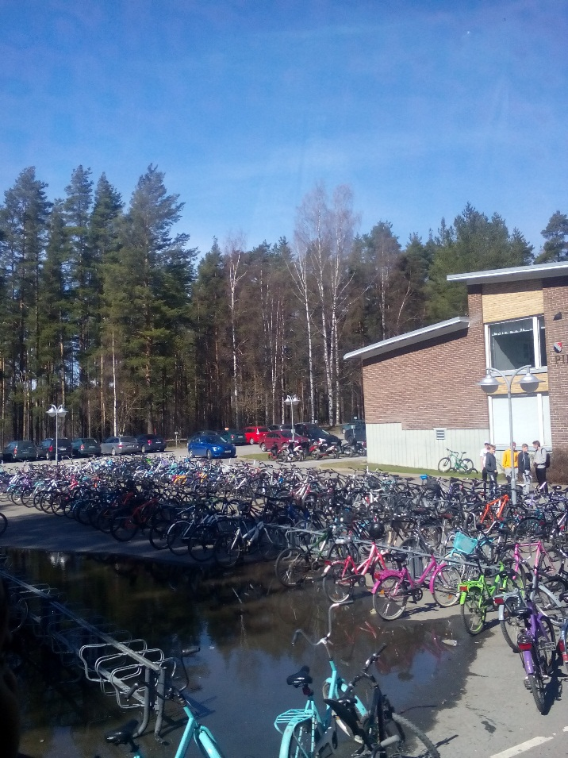
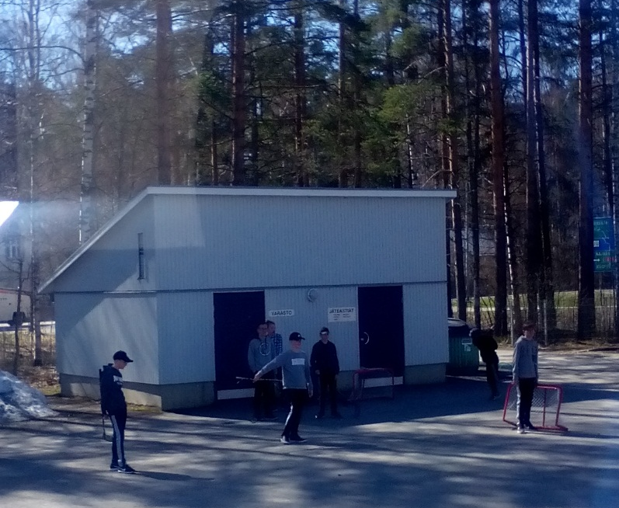

Slide 17
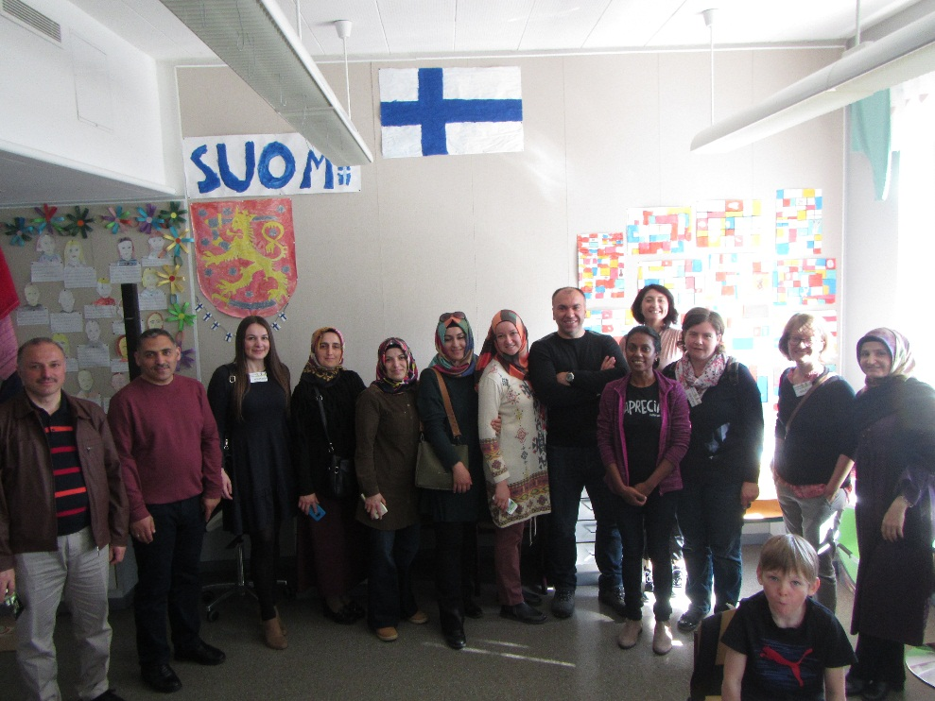
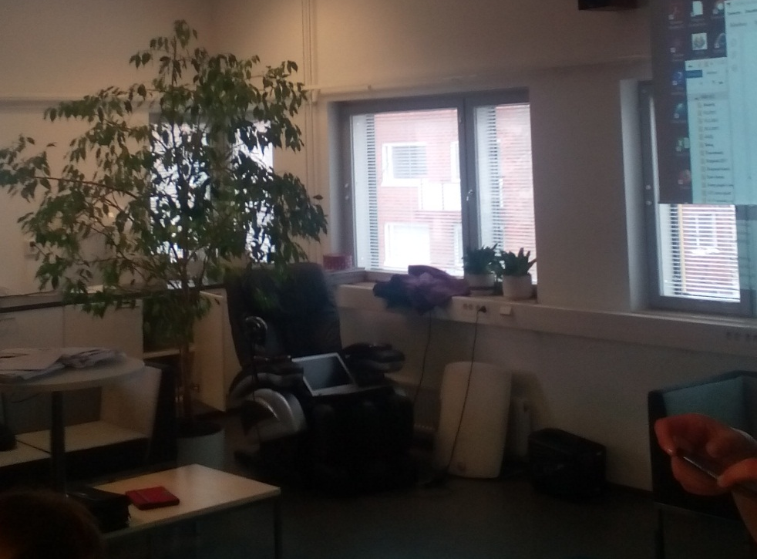

Slide 18
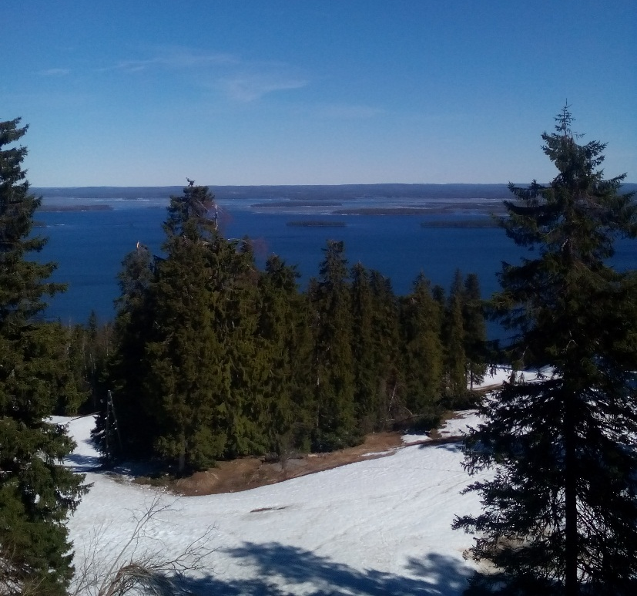
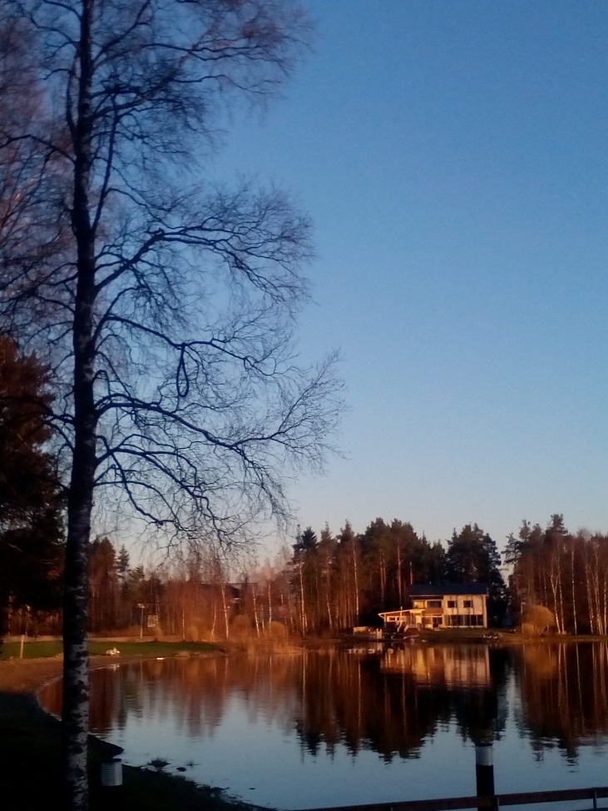
Zanimljivosti

Slide 19
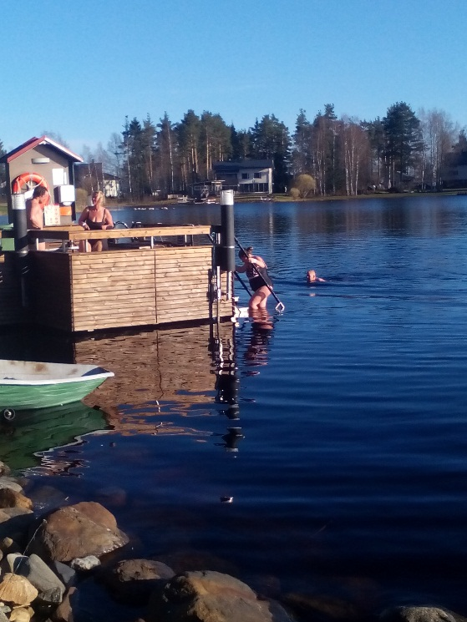
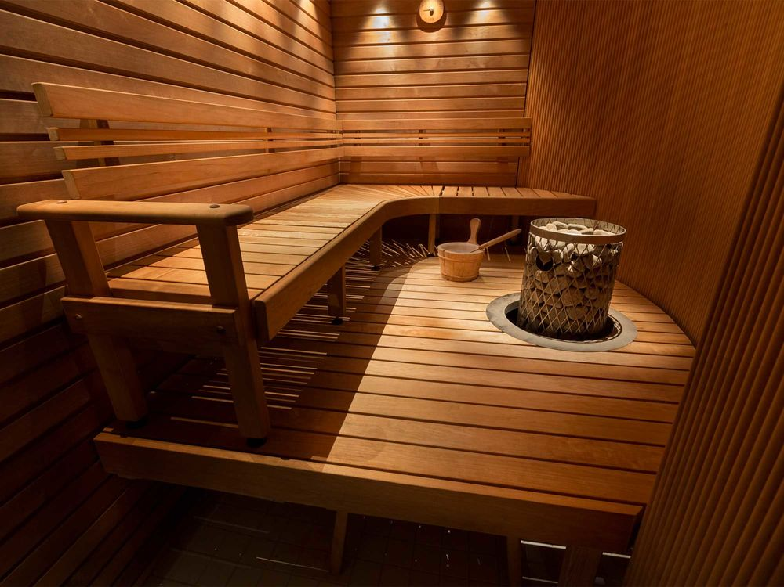

Slide 20
Hvala na pažnji!

